Slide 1

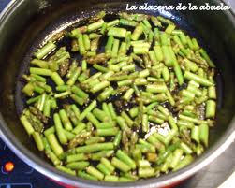
ALIMENTOS QUE CURAN
Espárragos

Slide 2
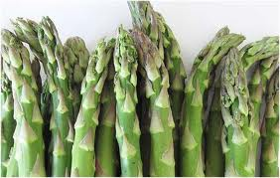
Espárragos: Uno de los mejores Antiinflamatorios Naturales:
Los espárragos han sido considerados un verdadero medicamento por las medicinas tradicionales, ya que posee una gran variedad de propiedades saludables, entre las cuales destacan las antiinflamatorias.

Slide 3

Propiedades Antiinflamatorias de los Espárragos
Los espárragos tienen una larga historia comenzando en la India y otras partes de Asia, donde eran utilizados como medicina, condición que reside en su contenido de Fito nutrientes presentes en sus raíces, sobre todo de un tipo conocido como saponinas, que según investigaciones recientes han demostrado tener una importante capacidad antiinflamatoria natural.

Slide 4

Entre los distintos compuestos antiinflamatorios contenidos en los espárragos a parte de las saponinas, podemos encontrar:
asparanin A, sarsasapogenina, protodioscina y diosgenina.
Particularmente el tipo de saponina conocido como sarsasapogenina, ha despertado especial interés en relación a la esclerosis lateral amiotrófica (ELA), también conocida como "Enfermedad de Lou Gehrig" clasificada como una enfermedad crónica y neurodegenerativa cuyo principal síntoma es la inflamación excesiva que puede jugar un papel importante en la muerte de ciertas células nerviosas como las neuronas motoras.

Slide 5
Este tipo de sustancias naturales antinflamatorias y antioxidantes actúan favorablemente sobre distintos tipos de enfermedades crónicas como la diabetes tipo 2 y enfermedades del corazón.
Estos nutrientes también son reductores del riesgo a padecer algunos tipos de cáncer, ya que esta grave enfermedad se encuentra íntimamente relacionada con los procesos inflamatorios del organismo.

Slide 6

Más beneficios de los Espárragos
Otros nutrientes antiinflamatorios de los espárragos incluyen a los flavonoides quercetina, rutina, kaempferol e isorhamnetin.
Sumados a estos fitonutrientes antiinflamatorios, los espárragos ofrecen una gran variedad de antioxidantes, incluyendo la vitamina C, beta-caroteno, vitamina E y minerales tan importantes como el zinc, manganeso y selenio.

Slide 7
Las saponinas presentes en los espárragos además de tener propiedades anti-inflamatorias, tienen propiedades anticancerígenas y los efectos sobre la salud de su consumo se ha asociado con una reducción de la presión sanguínea, previniendo o evitando la hipertensión arterial.
Otros beneficios saludables relacionados a los espárragos son una mejor regulación del azúcar en sangre y un mejor control de los niveles de grasa en la sangre o triglicéridos.

Slide 8
Otros beneficios de los Espárragos
Hidropesía, reumatismos, ictericia y enfermedades del hígado:
Cocimiento de 15 gramos de raíces de espárragos en medio litro de agua, colar muy bien su caldo. Tomarlo varias veces durante el día
Algunos estudios han demostrado que el consumo frecuente y permanente de los espárragos contribuye positivamente en la prevención del cáncer, por lo cual es recomendable incluirlo habitualmente en la dieta. Para incrementar los beneficios de los espárragos es prudente evitar consumir carnes rojas, ya que existe alguna relación entre ese tipo de carnes y la enfermedad. (Vea el tema: «Comer carne te enferma».
Diurético, afrodisíaco: Las bayas y las semillas de esta hortaliza, tanto las cultivadas como las especies silvestres, son afrodisíacas y diuréticas, aumentan la orina y contribuyen a la purificación de la sangre.

Slide 9
Contraindicaciones
Las personas que sufren enfermedades de los riñones y la vejiga no deberían consumir está planta, pues está contraindicada para estos órganos. También es contraindicada en personas nerviosas o que sufren de insomnio.

Slide 10
Propiedades Nutricionales (100 g)
Agua | 94 g
Albúmina
Grasas | 0.11-0.25 %
Azúcares | 0.37 g
Fibra | 1 g
Cenizas | 0.60 %
Calcio | 20 mg
Fósforo | 60 mg
Hierro | 1 mg
Vitamina B1 | 25 mg
Vitamina B2 | 170 mg
Vitamina C (Á. ascórbico) | 30 mg
Vitamina A | 900 U.I.
Calorías | 26 kcal

Slide 11
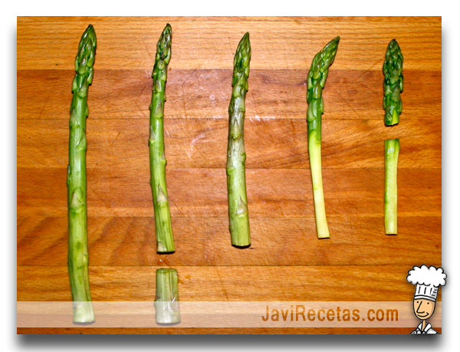
Como cocinar los espárragos
1º) Lo primero será preparar los espárragos y para que se entienda todo más claro he preparado esta fotografía en el que verás los pasos muy claramente. Fíjate en la foto y luego seguimos.

Slide 12
2º) Como te habrás fijado lo que tenemos que hacer es limpiar el espárrago bien para acceder a las partes blandas del mismo. Para hacer esto lo primero es cortar el extremo más duro del esparrago y desecharlo o reservarlo para utilizarlo en un caldo de verduras.
3º) Luego con un cuchillo muy afilado o un pelador de patatas vamos retirando la piel del espárrago hasta que aparezca el centro blanco (y blando). Esta piel que retiramos la podemos tirar o aprovechar también para el caldo de verduras.
4º) El espárrago está listo para cocinar, pero puedes cortarlo en varios trozos a tu gusto. En la foto se ve un corte en el que se separa la cabeza del espárrago (la yema) del cuerpo (el tallo), pero si el tallo es muy largo puedes cortarlo en varios trozos. Tanto la yema (la punta del esparrago) como el cuerpo se utilizan para cocinar así que ni se os ocurra tirar alguna de las dos partes
5º) A la hora de cocinar los espárragos, una vez preparados, puedes saltearlos directamente, añadirlos a un potaje o cocerlos y añadirlos a un arroz u otra receta. No te pongo tiempo de cocción porque dependiendo de los fino que sean los espárrago y del grado de dureza que quieras que conserven el tiempo de cocción variará muchísimo (desde un par me minutos hasta 15). disfrútalos y tendrás una mejor salud. Que Dios te bendiga. Amen.

